Slide 1

Computer Architecture ----A Quantitative Approach
陈文智
浙江大学计算机学院
chenwz@zju.edu.cn

Slide 2
Storage Systems
Table Of Contents
How HDD works
RAID

Slide 3
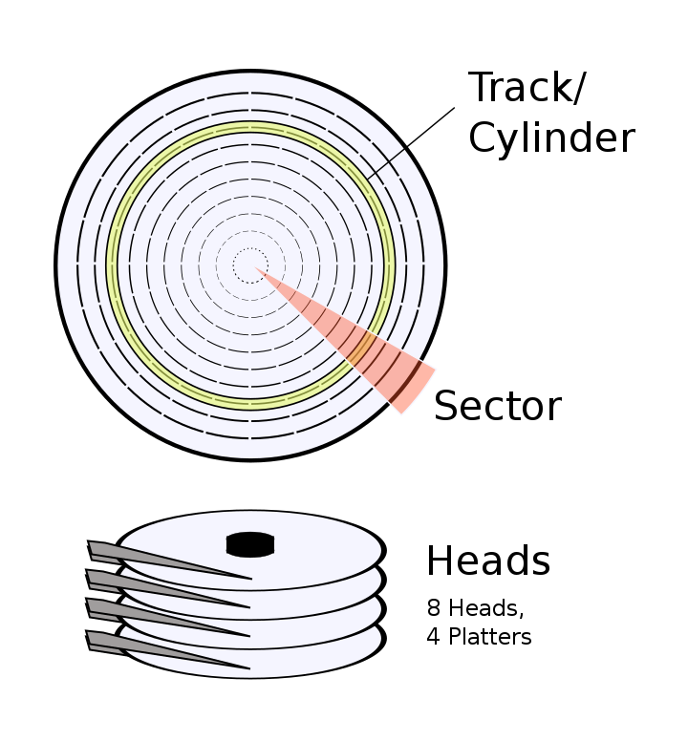
How HDD Works
Sector
minimum storage unit (often 512 bytes)
Cluster
group of sectors to reduce the overhead of managing on-disk structures
How to locate a sector?
CHS index
Cylinder-Head-Sector

Slide 4
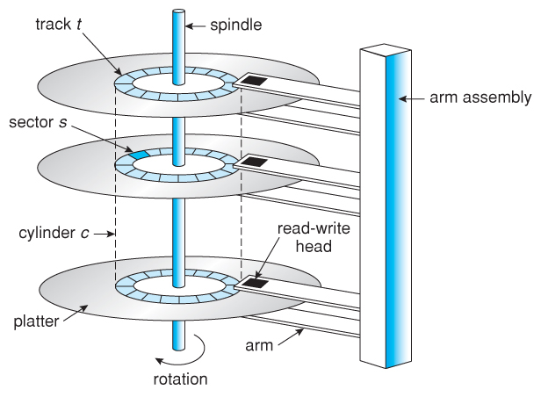

Slide 5
RAID
Single disk may fail, and lose data
Disk arrays with redundant disks can tolerate faults
If a single disk fails, we can recover lost data from redundant information stored in other disks
RAID: Redundant Array of Inexpensive/independent Disks

Slide 6
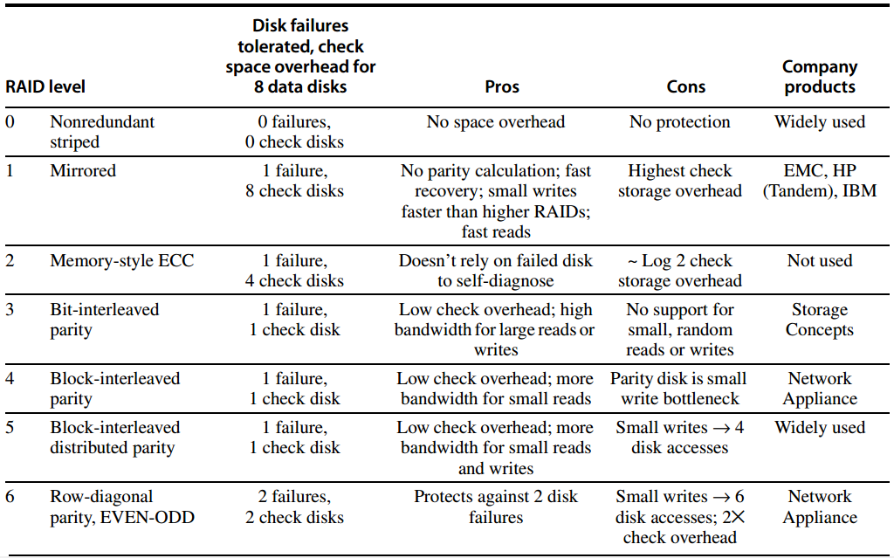
Different RAID Types

Slide 7
RAID 0
JBOD: just a bunch of disks
No redundant data
No failure tolerance
Notes:
RAID0 是一种简单的、无数据校验的数据条带化技术。实际上不是一种真正的 RAID ，因为它并不提供任何形式的冗余策略。 RAID0 将所在磁盘条带化后组成大容量的存储空间（如图 2 所示），将数据分散存储在所有磁盘中，以独立访问方式实现多块磁盘的并读访问。由于可以并发执行 I/O 操作，总线带宽得到充分利用。再加上不需要进行数据校验，RAID0 的性能在所有 RAID 等级中是最高的。理论上讲，一个由 n 块磁盘组成的 RAID0 ，它的读写性能是单个磁盘性能的 n 倍，但由于总线带宽等多种因素的限制，实际的性能提升低于理论值。
RAID0 具有低成本、高读写性能、 100% 的高存储空间利用率等优点，但是它不提供数据冗余保护，一旦数据损坏，将无法恢复。 因此， RAID0 一般适用于对性能要求严格但对数据安全性和可靠性不高的应用，如视频、音频存储、临时数据缓存空间等。

Slide 8
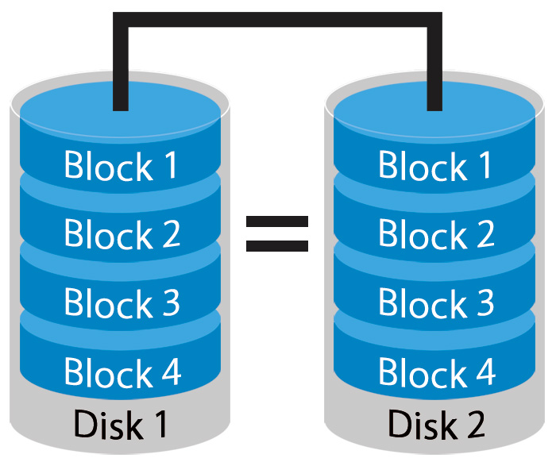
RAID 1
Mirroring or Shadowing
Two copies for every piece of data
one logical write = two physical writes
100% capacity/space
overhead
Notes:
RAID1 称为镜像，它将数据完全一致地分别写到工作磁盘和镜像 磁盘，它的磁盘空间利用率为 50% 。 RAID1 在数据写入时，响应时间会有所影响，但是读数据的时候没有影响。 RAID1 提供了最佳的数据保护，一旦工作磁盘发生故障，系统自动从镜像磁盘读取数据，不会影响用户工作。工作原理如图 3 所示。
RAID1 与 RAID0 刚好相反，是为了增强数据安全性使两块 磁盘数据呈现完全镜像，从而达到安全性好、技术简单、管理方便。 RAID1 拥有完全容错的能力，但实现成本高。 RAID1 应用于对顺序读写性能要求高以及对数据保护极为重视的应用，如对邮件系统的数据保护。

Slide 9
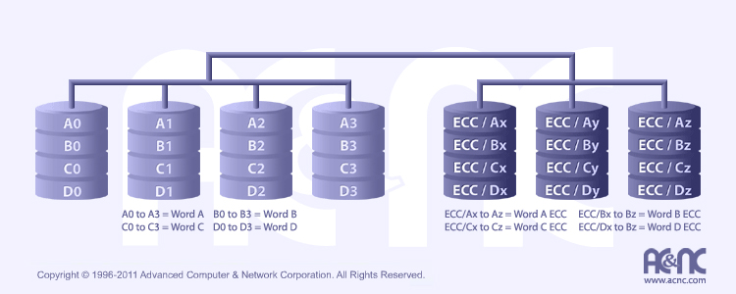
RAID 2 (Not used)
Memory-style ECC
Each bit of data word is written to a data disk drive
Each data word has its (Hamming Code) ECC word recorded on the ECC disks
On read, the ECC code verifies correct data or corrects single disks errors
Notes:
RAID2 称为纠错海明码磁盘阵列，其设计思想是利用海明码实现数据校验冗余。海明码是一种在原始数据中加入若干校验码来进行错误检测和纠正的编码技术，其中第 2n 位（ 1, 2, 4, 8, … ）是校验码，其他位置是数据码。因此在 RAID2 中，数据按位存储，每块磁盘存储一位数据编码，磁盘数量取决于所设定的数据存储宽度，可由用户设定。图 4 所示的为数据宽度为 4 的 RAID2 ，它需要 4 块数据磁盘和 3 块校验磁盘。如果是 64 位数据宽度，则需要 64 块 数据磁盘和 7 块校验磁盘。可见， RAID2 的数据宽度越大，存储空间利用率越高，但同时需要的磁盘数量也越多。
海明码自身具备纠错能力，因此 RAID2 可以在数据发生错误的情况下对纠正错误，保证数据的安全性。它的数据传输性能相当高，设计复杂性要低于后面介绍的 RAID3 、 RAID4 和 RAID5 。
但是，海明码的数据冗余开销太大，而且 RAID2 的数据输出性能受阵列中最慢磁盘驱动器的限制。再者，海明码是按位运算， RAID2 数据重建非常耗时。由于这些显著的缺陷，再加上大部分磁盘驱动器本身都具备了纠错功能，因此 RAID2 在实际中很少应用，没有形成商业产品，目前主流存储磁盘阵列均不提供 RAID2 支持。

Slide 10
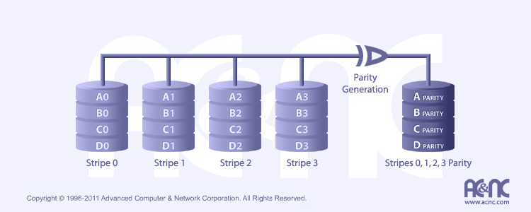
RAID 3
Bit-interleaved parity
Data striped over all data disks
Parity of a stripe to parity disk
Require at least 3 disks to implement
Notes:
RAID3 （图 5 ）是使用专用校验盘的并行访问阵列，它采用一个专用的磁盘作为校验盘，其余磁盘作为数据盘，数据按位交叉存储到各个数据盘中。RAID3 至少需要三块磁盘，不同磁盘上同一带区的数据作奇偶校验，校验值写入校验盘中。 RAID3 完好时读性能与 RAID0 完全一致，并行从多个磁盘条带读取数据，性能非常高，同时还提供了数据容错能力。向 RAID3 写入数据时，必须计算与所有同条带的校验值，并将新校验值写入校验盘中。一次写操作包含了写数据块、读取同条带的数据块、计算校验值、写入校验值等多个操作，系统开销非常大，性能较低。
如果 RAID3 中某一磁盘出现故障，不会影响数据读取，可以借助校验数据和其他完好数据来重建数据。假如所要读取的数据块正好位于失效磁盘，则系统需要读取所有同一条带的数据块，并根据校验值重建丢失的数据，系统性能将受到影响。当故障磁盘被更换后，系统按相同的方式重建故障盘中的数据至新磁盘。
RAID3 只需要一个校验盘，阵列的存储空间利用率高，再加上并行访问的特征，能够为高带宽的大量读写提供高性能，适用大容量数据的顺序访问应用，如影像处理、流媒体服务等。目前， RAID5 算法不断改进，在大数据量读取时能够模拟 RAID3 ，而且 RAID3 在出现坏盘时性能会大幅下降，因此常使用 RAID5 替代 RAID3 来运行具有持续性、高带宽、大量读写特征的应用。

Slide 11
RAID3 Example
P
Even(Odd) Parity: Parity bit that make the count of the “1” in a word even(odd)
P_even = Bit0 Xor Bit1 Xor Bit2
1
0
1
0
0
0
1
1
1
1
0
0
1
1
0
1
1
0
1
0
0
0
1
1
1
1
0
0
1
1
0
1

Slide 12
RAID3 Example
When the second disk failed...
We can recover the missing bit by existing two bits and parity bit.
? = P Xor Bit0 Xor Bit2
P
1
0
1
0
0
0
1
1
1
1
0
0
1
1
0
1
?
?
?
?
?
?
?
?
1
0
1
0
0
0
1
1
1
1
0
0
1
1
0
1

Slide 13

RAID4
Block-interleaved parity
Benefits small data access
Allows each disk perform independent reads
Notes:
RAID4 与 RAID3 的原理大致相同，区别在于条带化的方式不同。 RAID4 （图 6 ）按照 块的方式来组织数据，写操作只涉及当前数据盘和校验盘两个盘，多个 I/O 请求可以同时得到处理，提高了系统性能。 RAID4 按块存储可以保证单块的完整性，可以避免受到其他磁盘上同条带产生的不利影响。
RAID4 在不同磁盘上的同级数据块同样使用 XOR 校验，结果存储在校验盘中。写入数据时， RAID4 按这种方式把各磁盘上的同级数据的校验值写入校验 盘，读取时进行即时校验。因此，当某块磁盘的数据块损坏， RAID4 可以通过校验值以及其他磁盘上的同级数据块进行数据重建。
RAID4 提供了 非常好的读性能，但单一的校验盘往往成为系统性能的瓶颈。对于写操作， RAID4 只能一个磁盘一个磁盘地写，并且还要写入校验数据，因此写性能比较差。而且随着成员磁盘数量的增加，校验盘的系统瓶颈将更加突出。正是如上这些限制和不足， RAID4 在实际应用中很少见，主流存储产品也很少使用 RAID4 保护。

Slide 14
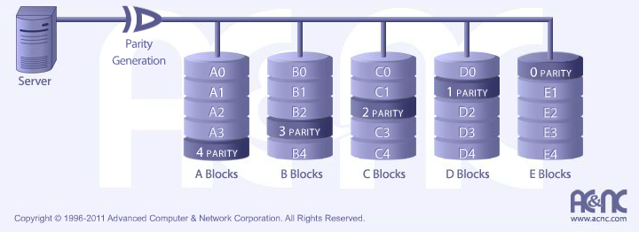
RAID 5
Block-interleaved distributed parity
Distributes the parity info across all disks in the array
Removes the bottleneck of a single parity disk as RAID 3 and RAID 4
Notes:
RAID5 应该是目前最常见的 RAID 等级，它的原理与 RAID4 相似，区别在于校验数据分布在阵列中的所有磁盘上，而没有采用专门的校验磁盘。对于数据和校验数据，它们的写操作可以同时发生在完全不同的磁盘上。因此， RAID5 不存在 RAID4 中的并发写操作时的校验盘性能瓶颈问题。另外， RAID5 还具备很好的扩展性。当阵列磁盘 数量增加时，并行操作量的能力也随之增长，可比 RAID4 支持更多的磁盘，从而拥有更高的容量以及更高的性能。
RAID5 （图 7）的磁盘上同时存储数据和校验数据，数据块和对应的校验信息存保存在不同的磁盘上，当一个数据盘损坏时，系统可以根据同一条带的其他数据块和对应的校验数据来重建损坏的数据。与其他 RAID 等级一样，重建数据时， RAID5 的性能会受到较大的影响。
RAID5 兼顾存储性能、数据安全和存储成本等各方面因素，它可以理解为 RAID0 和 RAID1 的折中方案，是目前综合性能最佳的数据保护解决方案。 RAID5 基本上可以满足大部分的存储应用需求，数据中心大多采用它作为应用数据的保护方案。

Slide 15
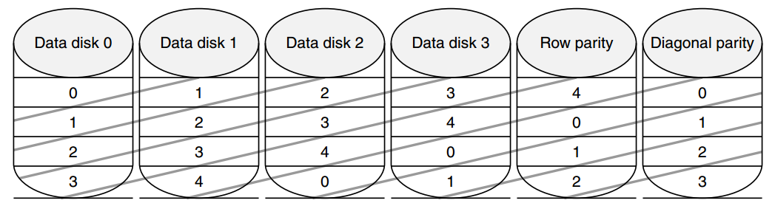
RAID6
RAID-DP: Row-diagonal parity
Recoverable from two disk failures
Example
The number in each block indicates the diagonal parity set the block belongs to.
Row Parity: r4 = 00 Xor 01 Xor 02 Xor 03
Diagonal Parity: d1 = 01 Xor 11 Xor 31 Xor r1
Notes:
前面所述的各个 RAID 等级都只能保护因单个磁盘失效而造成的数据丢失。如果两个磁盘同时发生故障，数据将无法恢复。 RAID6 （如图 8 ）引入双重校验的概念，它可以保护阵列中同时出现两个磁盘失效时，阵列仍能够继续工作，不会发生数据丢失。 RAID6 等级是在 RAID5 的基础上为了进一步增强数据保护而设计的一种 RAID 方式，它可以看作是一种扩展的 RAID5 等级。
RAID6 不仅要支持数据的恢复，还要支持校验数据的恢复，因此实现代价很高，控制器的设计也比其他等级更复杂、更昂贵。 RAID6 思想最常见的实现方式是采用两个独立的校验算法，假设称为 P 和 Q ，校验数据可以分别存储在两个不同的校验盘上，或者分散存储在所有成员磁盘中。当两个磁盘同时失效时，即可通过求解两元方程来重建两个磁盘上的数据。
RAID6 具有快速的读取性能、更高的容错能力。但是，它的成本要高于 RAID5 许多，写性能也较差，并有设计和实施非常复杂。因此， RAID6 很少得到实际应用，主要用于对数据安全等级要求非常高的场合。它一般是替代 RAID10 方案的经济性选择。

Slide 16

THANK YOU
THANK YOU

